Slide 1
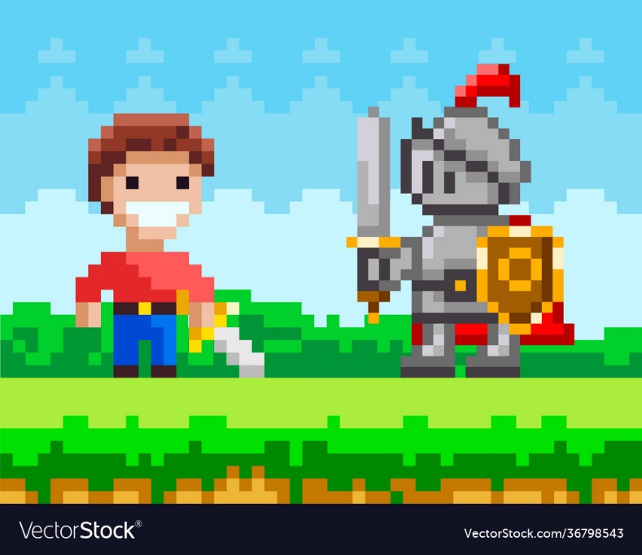

卡契勒麻施特
專題名稱
組別:第五組
組員：
C108157126 賴宗賢
C110156220 楊兆彬
C110156222 徐旻楷
C110156240 林鳳恩

Slide 2
個人工作事項及貢獻度
系統特色
系統展示
附錄：專題程式碼解說
大綱

Slide 3
整組貢獻
楊兆彬
徐旻楷
增設小遊戲功能、優化頁面 →貢獻度 : 25%
架設首頁以及登入相關設計
→貢獻度 : 25%
賴宗賢
林鳳恩
架設首頁以及找BUG
→貢獻度 : 25%
PPT製作以及報告、美化頁面
→貢獻度 : 25%

Slide 4




系統特色
由一隻小怪 增加至 四隻小怪
增加炸彈
新增BOSS

Slide 5

系統特色
按住shift 可以向前突刺
添加音效
遊戲結束判定

Slide 6
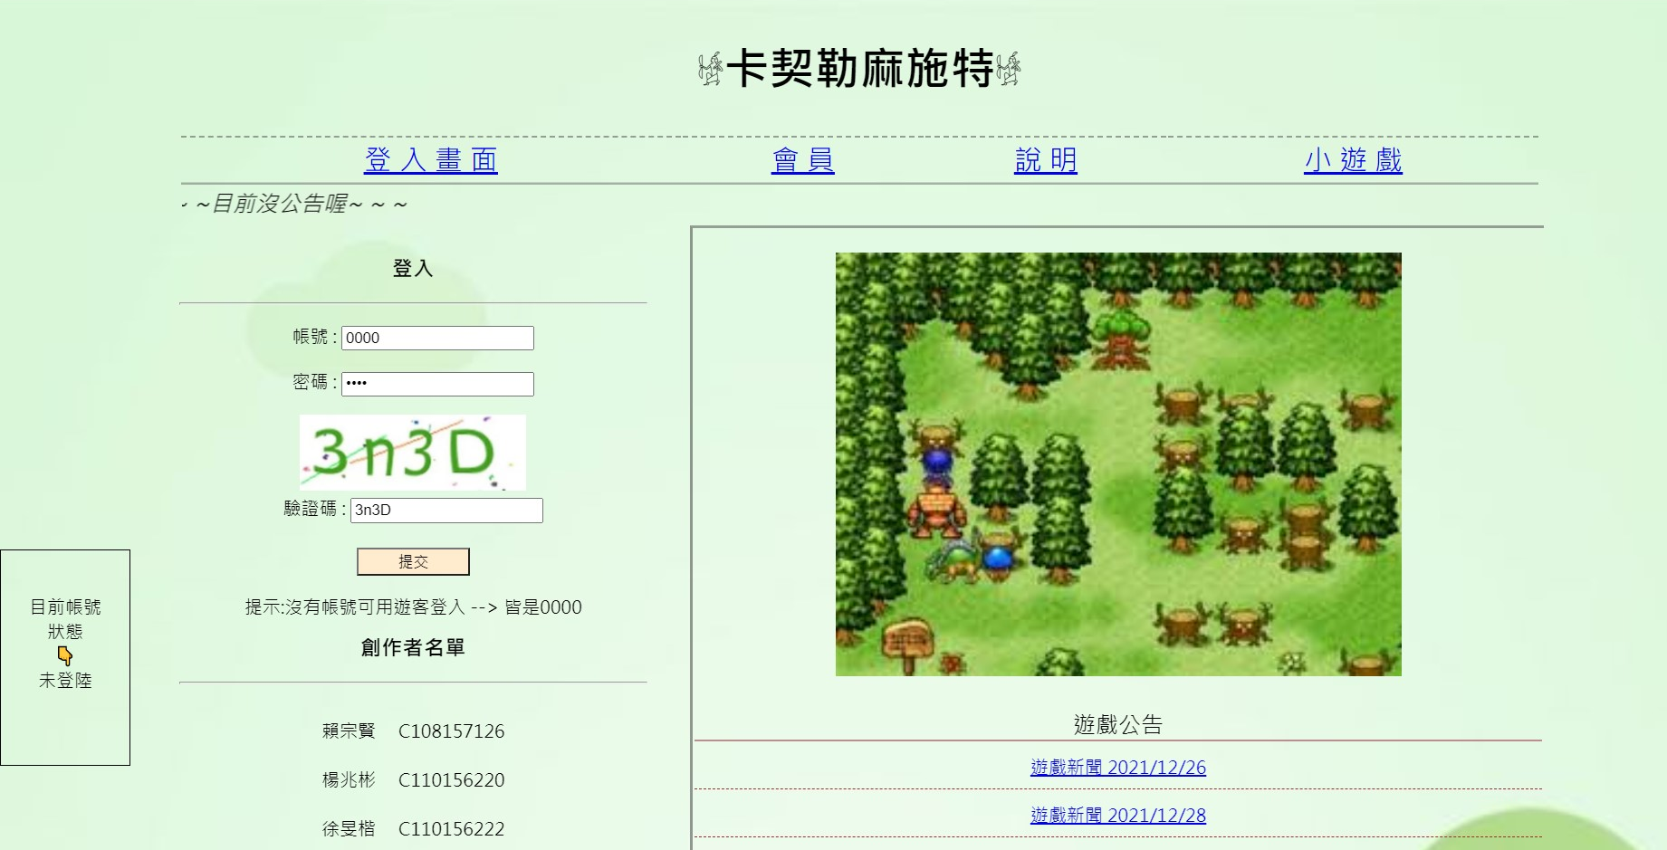
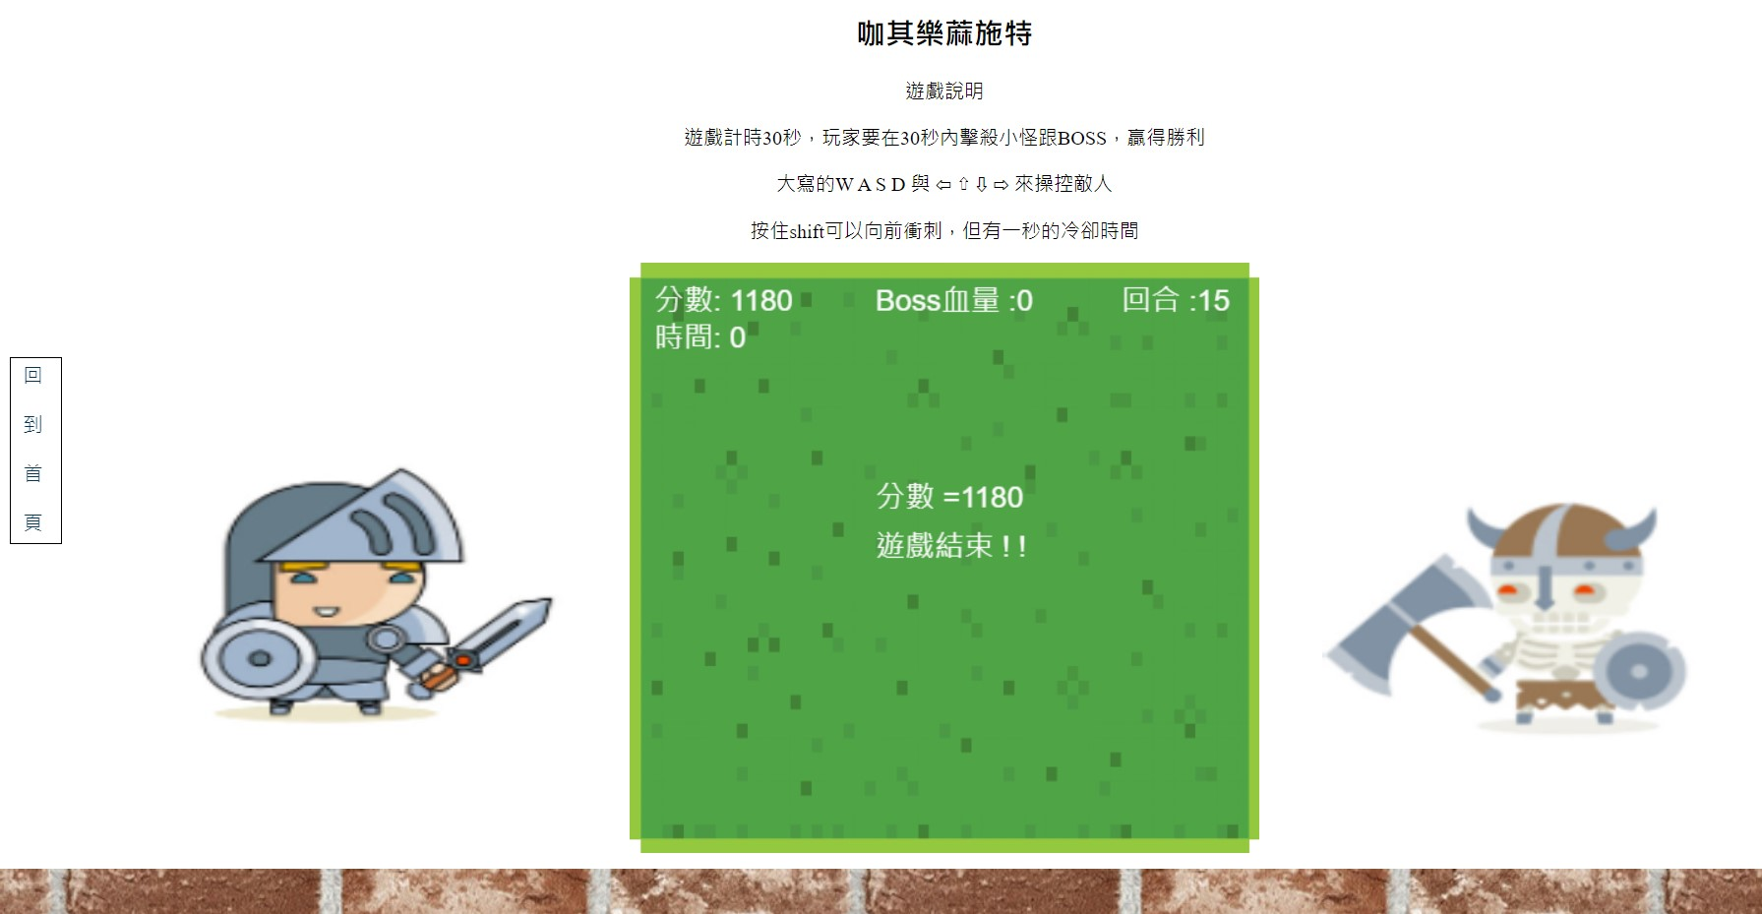
專題展示

Slide 7
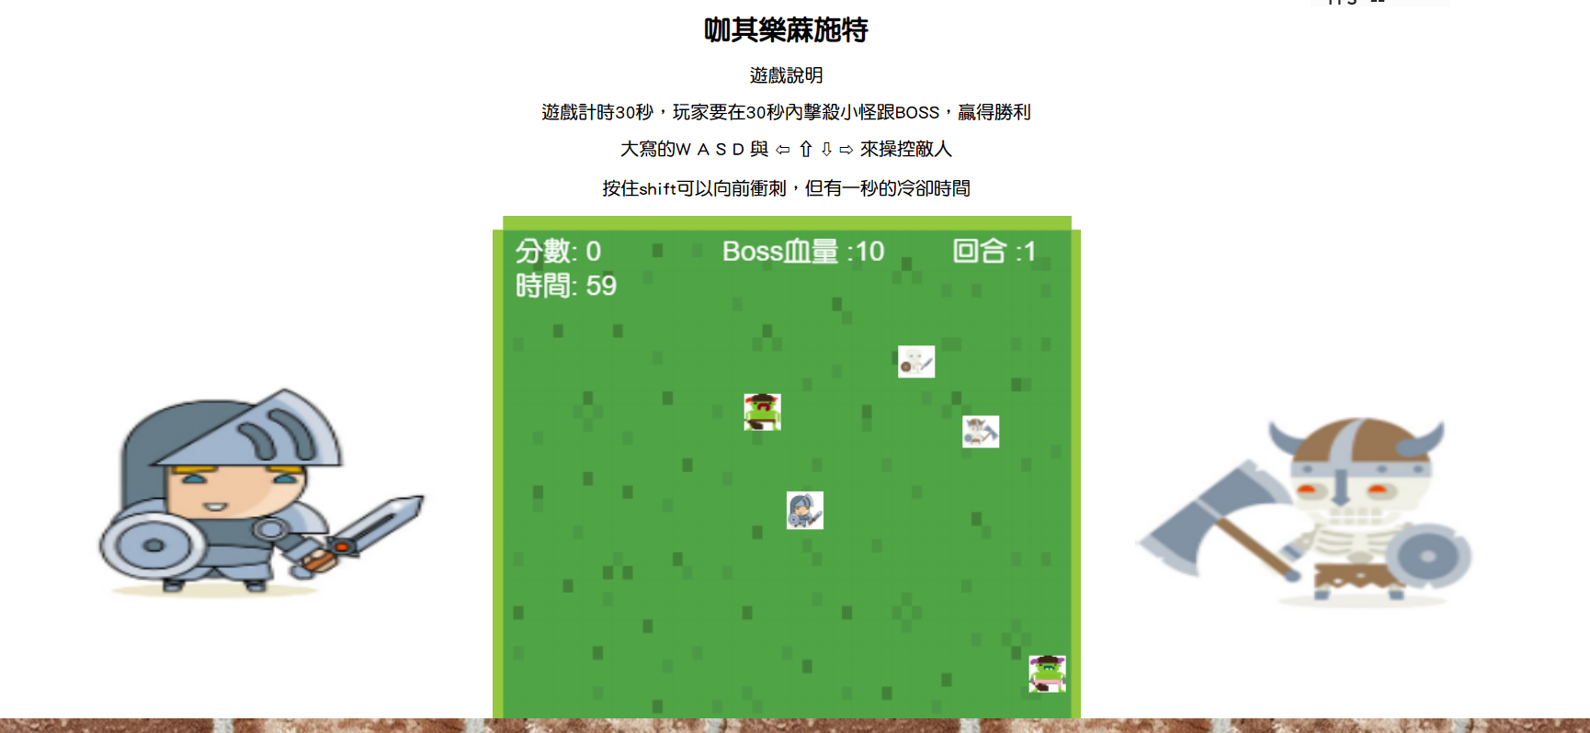
專題展示

Slide 8
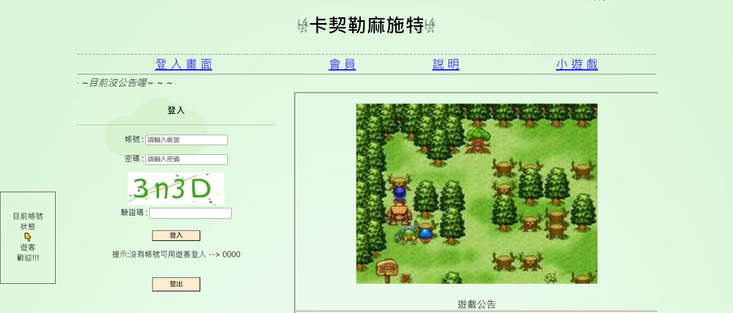
專題展示

Slide 9
參考資料
eLearning game01程式碼
[整理]鍵盤keycode | 程式角落-ProgramCorner - 點部落

Slide 10

程式碼解說

Slide 11
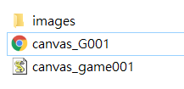

放照片的地方
網頁主體
Js檔案
▽ 網頁透過DOM來呼叫JS，啟動小遊戲的程式

Slide 12
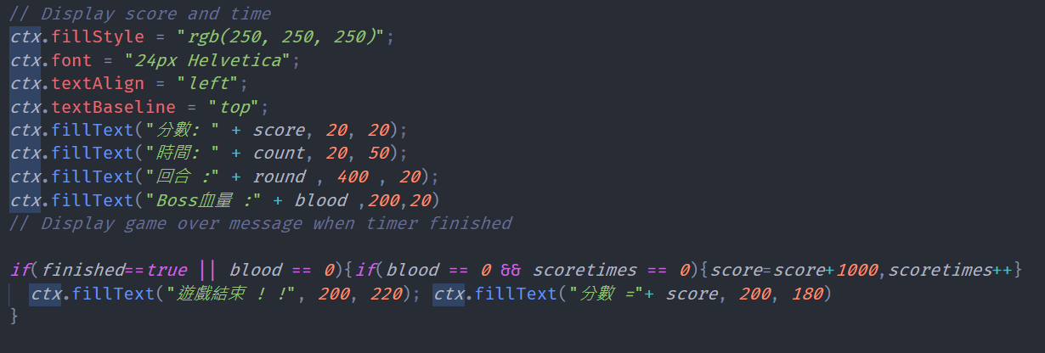
字的屬性設定
呈現的位置
△遊戲結束的判定
(時間到0 或 打完boss就會遊戲結束)

Slide 13
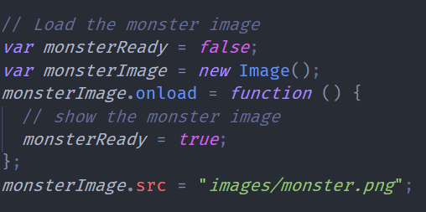
￫定義型態為 布林Boolean
1
2
△ 第一隻小怪的程式碼
1
建立一個Image物件
網站加載完後將monsterReady的型態改為True
2
之後會傳回後方一個叫render的function，繪畫出monster的樣子

Slide 14
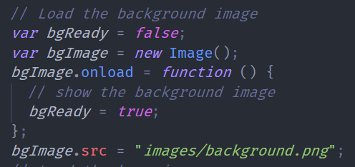
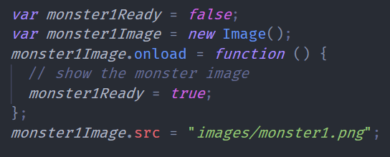
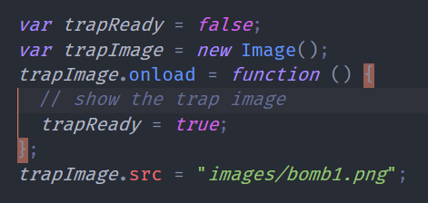
￫背景圖
￫第二隻怪物
￫陷阱

Slide 15
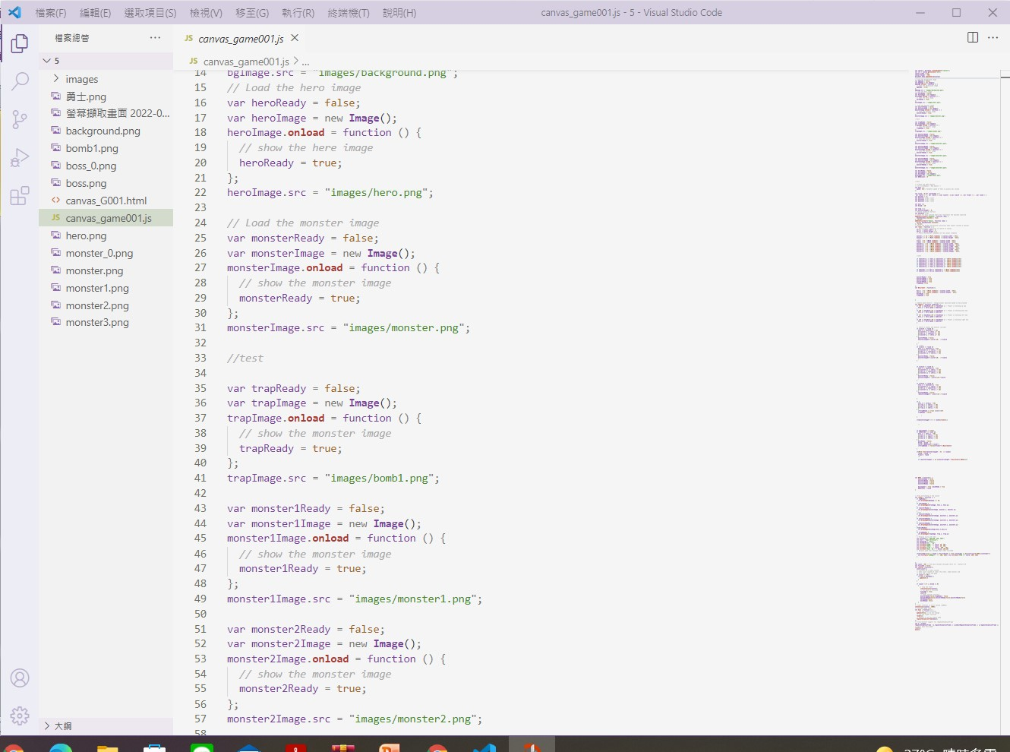
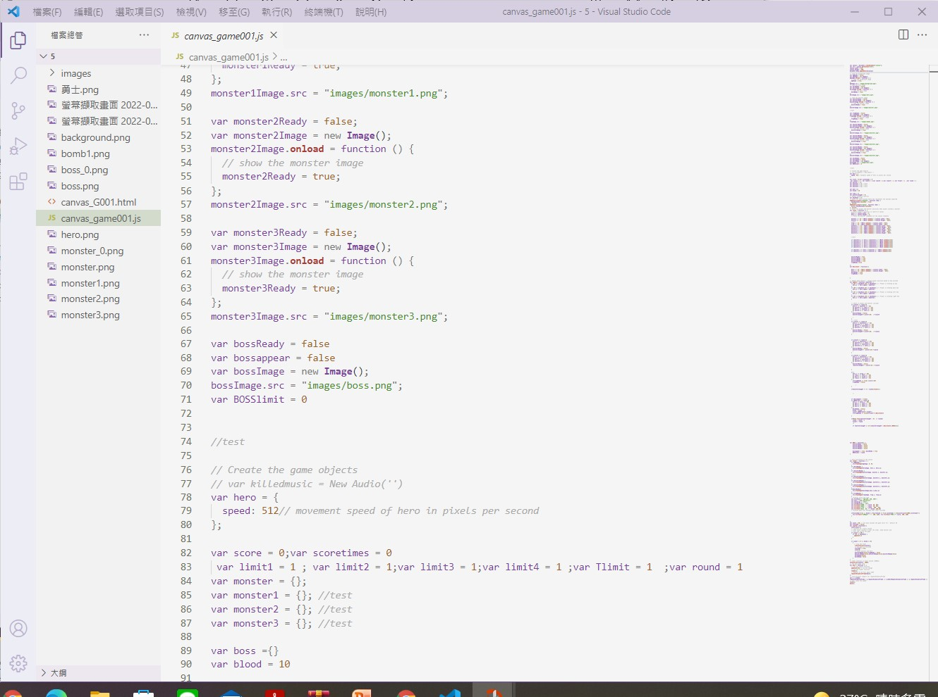
￫英雄
￫第三隻怪物
￫第四隻怪物
＊以上程式碼皆與第一隻小怪的程式碼相似

Slide 16
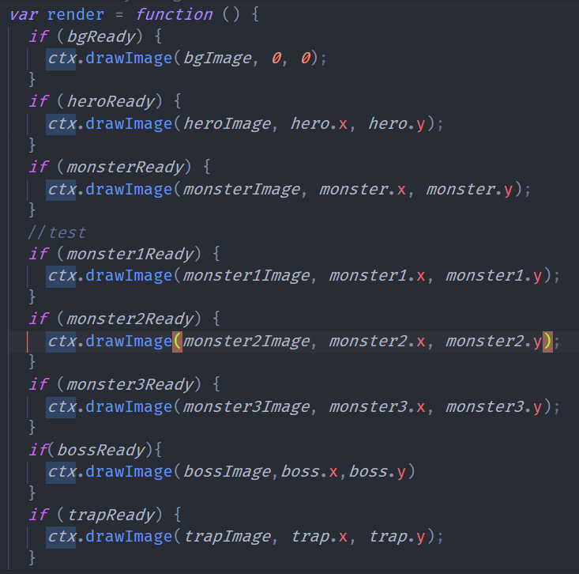
△ 畫圖
✽ 透過onload之後就會改成True
圖片就會在這裡畫出來

Slide 17
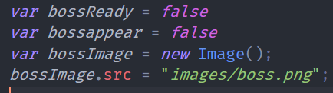
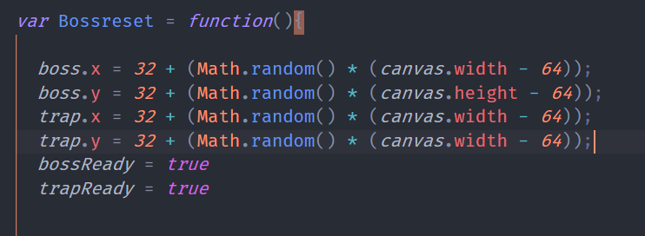
(因為Boss並不是在網站加載後顯示，所以沒有onload)
△ BOSS的程式碼
△ Bossreset (到了Boss戰後，場上只會有hero、boss跟trap)
＊碰到Boss的時候，將Boss跟trap的位置隨機分配，並把Ready改為true

Slide 18
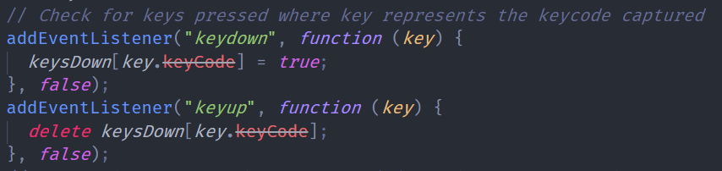
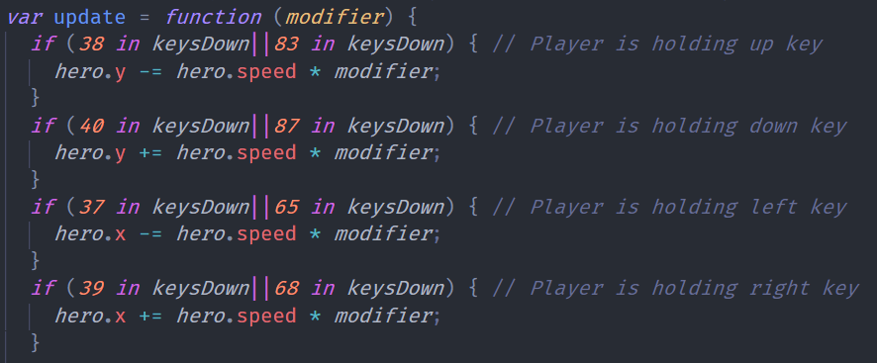
△ 鍵盤探測
△ 利用keycode，來探測使用者要上下左右移動

Slide 19
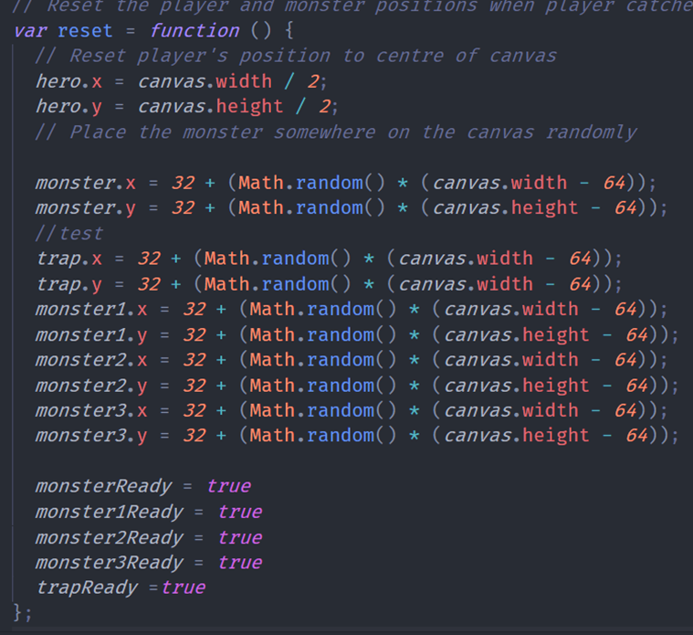
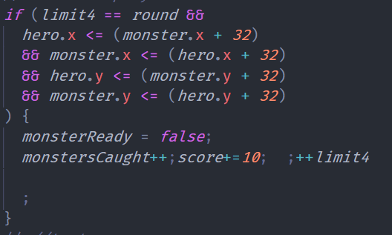
Hero碰到怪物，執行碰撞機制
之後透過回合的reset把怪物叫回來
將怪物跟陷阱的位置隨機分配
▲自訂含式
每一回合的怪物全被打倒後會啟動
撞到monsterCaught會加一，分數會加十分
只要hero跟怪物碰到
monsterReady就會改成false
照片就會跟著消失
▲怪物的碰撞探測

Slide 20
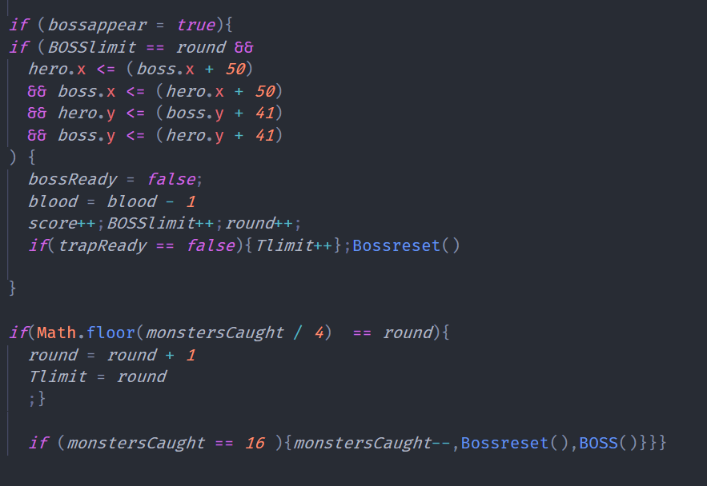
△ Boss的碰撞機制
若玩家碰到了16隻怪物後→觸發boss戰
✽ Boss的血量為10
✽ 只要碰到回合跟分數就會增加
✽ 透過Bossreset(跟Reset[p15]的概念是一樣的)
Boss就會跟小怪一樣隨機

Slide 21
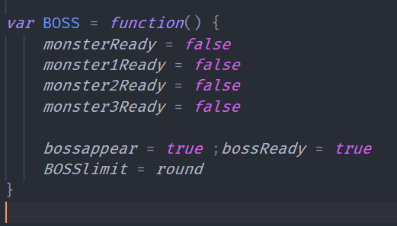
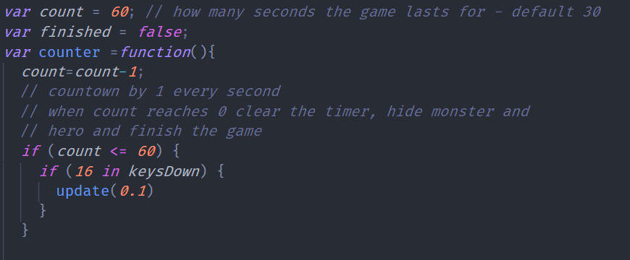
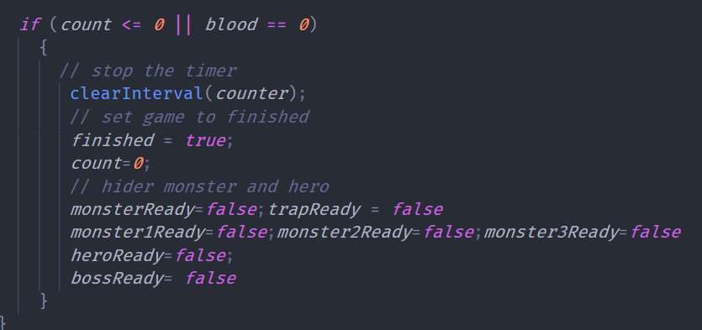
觸發boss後，
執行這個function
將所有小怪隱藏讓Boss出現
count設定遊戲初始的時間 60秒
60秒後，讓所有的程式停止

Slide 22
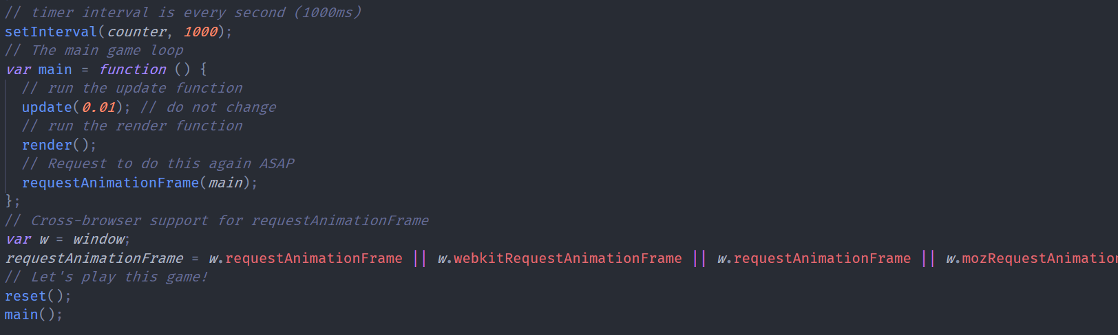
定時器間隔是每秒
執行畫圖功能[p14]
END

Slide 23
個人貢獻
學號 | 姓名 | 貢獻
C108157126 | 賴宗賢 | Html設計 遊戲解說
C110156220 | 楊兆彬 | 小遊戲程式碼設計
C110156222 | 徐旻楷 | Html修改
C110156240 | 林鳳恩 | PPT+報告

Slide 24

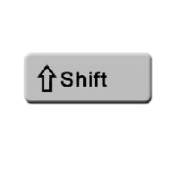
專題特色
有四隻小怪
有陷阱(炸彈)
Shift可以向前突刺
有登入畫面
✽參考資料教學平台Game01

